Slide 1
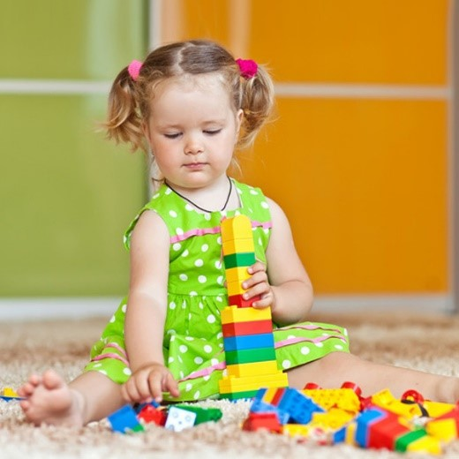
Государственное автономное учреждение Новосибирской области «Областной центр социальной помощи семье и детям «Радуга» (ГАУ НСО «Радуга») Школа раннего развития

Slide 2
Школа раннего развития открыта в мае 2018 года. Функционирует в рамках реализации комплекса мер по формированию современной инфраструктуры служб ранней помощи на территории Новосибирской области. Оборудование для организации деятельности Школы приобретено за счет средств Фонда поддержки детей, находящихся в трудной жизненной ситуации

Slide 3
Содержание
Информация о Школе
Маршрут семьи в Школе
Алгоритм получения услуг
Организация пространства
Состав междисциплинарной команды
Оборудование

Slide 4
Информация о Школе
Основная цель Школы раннего развития - оказание помощи семье в оптимальном развитии и социальной адаптации детей до 3 лет, имеющих ограничения жизнедеятельности или риск их развития.
Дети целевой группы от 0 до 3 лет:
В Школу раннего развития могут обратиться родители, обеспокоенные отставанием ребенка в развитии, наличием трудностей в поведении и/или адаптации.
с выявленными нарушениями в развитии
нарушения слуха и зрения; церебральные и спинальные параличи любой этиологии; генетические синдромы и хромосомные аберрации; наследственно-дегенеративные заболевания нервной системы; врожденные аномалии развития: тяжелые органические поражения центральной нервной системы; злокачественные формы эпилепсии; серьезные трудности в контакте с ребенком, подозрение на ранний детский аутизм; заикание, тики
биологической группы риска недоношенные, переношенные, дети, чьи матери переболели инфекционными и вирусными заболеваниями во время беременности (краснуха, грипп, цитомегаловирус, герпес, токсоплазмоз и др.), дети, рожденные в асфиксии и перенесшие родовую травму; младенцы с гемолитической болезнью новорожденного; дети, перенёсшие детские инфекции (грипп, паротит, скарлатина, корь и др.); дети, которым во время родов или в период пребывания в детской больнице делали искусственное дыхание или проводили приемы реанимации; младенцы, получившие при рождении низкие баллы по шкале Апгар; дети из семей, имеющих высокий риск нарушения зрения, слуха, опорно-двигательные нарушения, нарушения речи и интеллекта
социальной группы риска
дети из семей, находящихся в социально опасном положении и трудной жизненной ситуации; дети из семей с несовершеннолетними родителями; дети из семей, созданных бывшими воспитанниками детских домов и интернатов; дети родителей, страдающих алкоголизмом и/или наркоманией, ВИЧ-инфицированных, имеющих ограничения жизнедеятельности

Slide 5
Формы обслуживания
Полустационарное обслуживание
Социальные услуги предоставляются родителям, воспитывающим детей раннего возраста от 0 до 3 лет в течение 42 дней в соответствии с утвержденными стандартами ГАУ НСО «Радуга»
Социальные услуги предоставляются детям-инвалидам, детям с ограниченными возможностями в возрасте от 0 до 3 лет в течение 42 дней в соответствии с утвержденными стандартами ГАУ НСО «Радуга»

Slide 6
Алгоритм получения услуг в Школе раннего развития
5
Написать заявление о предоставлении услуг, заключить договор
Предоставить документы для зачисления в Школу раннего развития:
Решение о признании нуждающимися в социальном обслуживании;
2 экземпляра ИППСУ (родитель, ребенок)
Уведомление о выборе поставщика услуг
4
Обратиться в Отдел социальной поддержки населения (ОСПН) для разработки индивидуальной программы предоставления социальных услуг (ИППСУ)
Документы для оформления ИППСУ:
паспорт родителя;
свидетельство о рождении ребенка;
справка МСЭ, ИПРА;
при отсутствии инвалидности: заключение ПМПК, заключение врача;
СНИЛС
Справка с места жительства о составе семьи
3
Пройти в ГАУ НСО «Радуга» первичную диагностику уровня развития ребенка
2
Позвонить по телефону 204-14-01, проконсультироваться и записаться на первичный прием в Школу раннего развития
специалист Службы приема граждан: Ансимова Галина Георгиевна
1

Slide 7
Маршрут семьи в Школе
(период - 42 рабочих дня)
Диагностика уровня развития ребенка, особенностей детско-родительских отношений.
Коррекционно-развивающая деятельность по индивидуальной программе развития ребенка и сопровождения семьи :
занятия в диаде родитель-ребенок с педагогом-психологом (12 занятий), логопедом (10 занятий), социальным педагогом (12 занятий);
занятия родителей с психологом (12 занятий);
музыкотерапия (12 занятий);
проведение текущего медицинского осмотра (8 услуг – по необходимости)
Зачисление в Школу раннего развития
Отчисление из Школы + рекомендации родителям
Состав междисциплинарной команды:
- Руководитель Школы раннего развития - Педагог-психолог - Логопед - Социальный педагог - Врач-педиатр
Консультативная:
консультирование родителей междисциплинарной командой специалистов
Информационная поддержка и обучение родителей по уходу за ребенком, его развитию и адаптации к жизненным и бытовым условиям

Slide 8
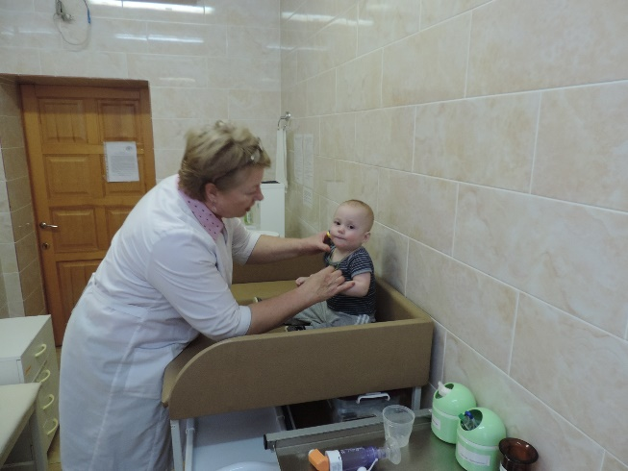
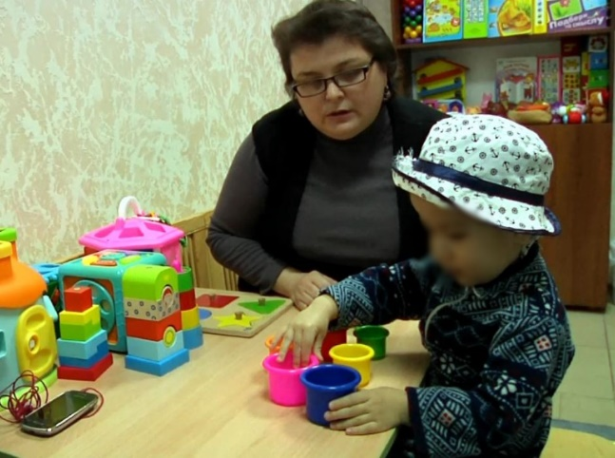
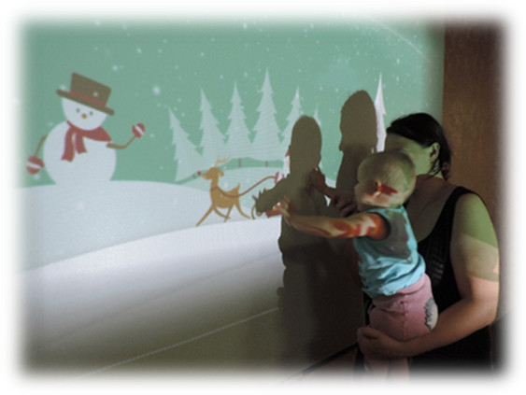
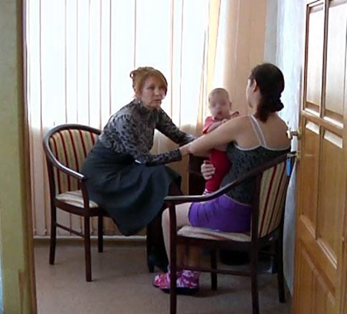
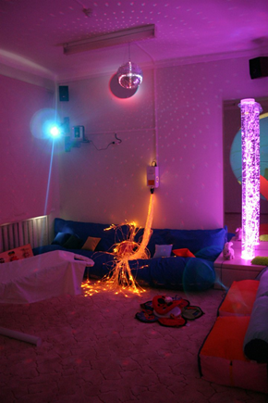
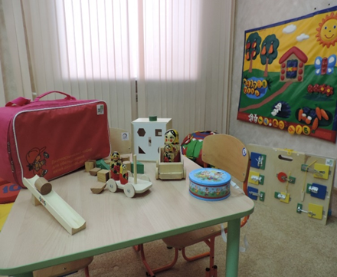
Организация пространства
Медицинский кабинет
Кабинет логопеда
Виртуальная волшебная комната
Кабинет для проведения консультаций
Темная сенсорная комната
Кабинет для индивидуальных занятий

Slide 9
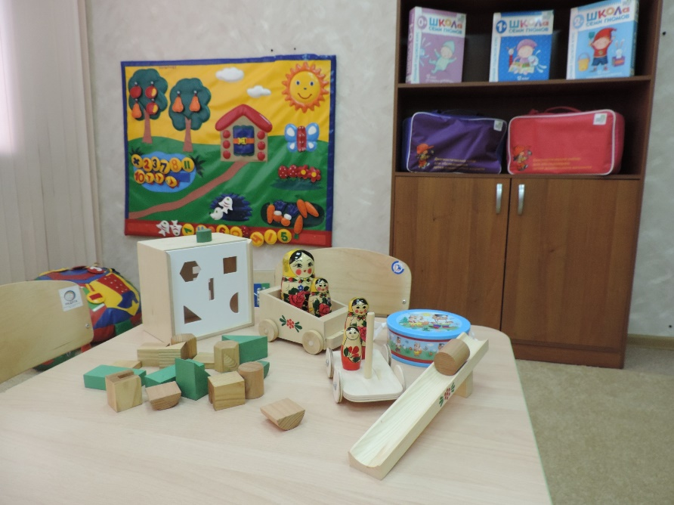
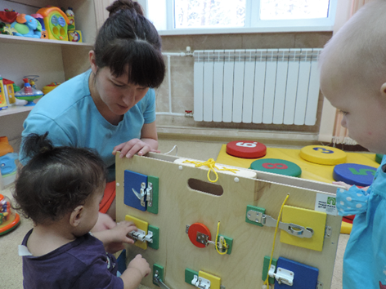
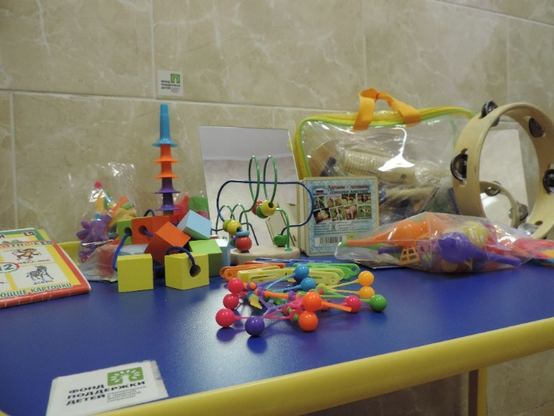
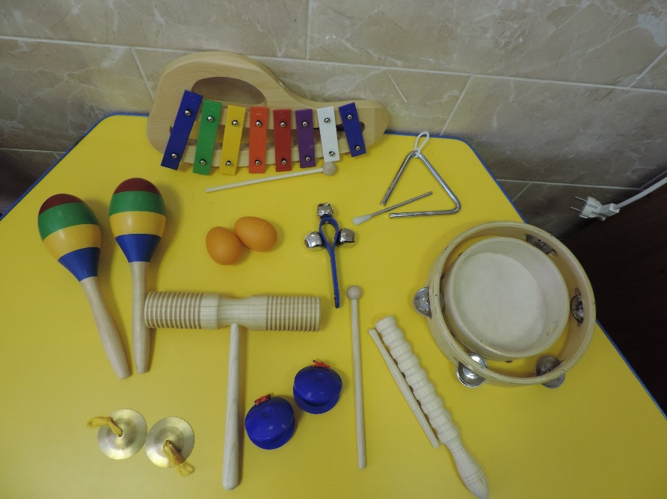
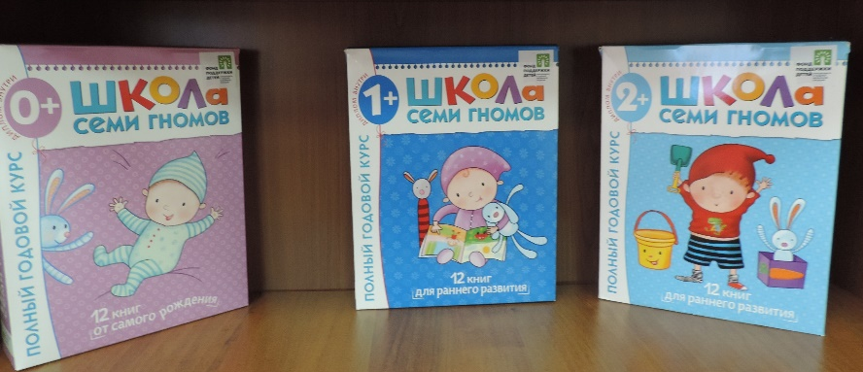
Оборудование
В работе специалисты используют разнообразный игровой и дидактический материал и инструментарий, способствующий эмоционально-чувствительному, речевому, познавательному развитию, развитию у детей мелкой и крупной моторики

Slide 10
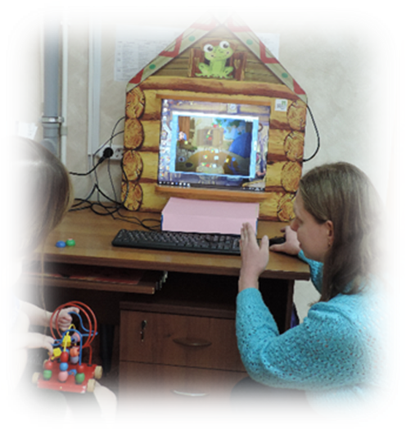
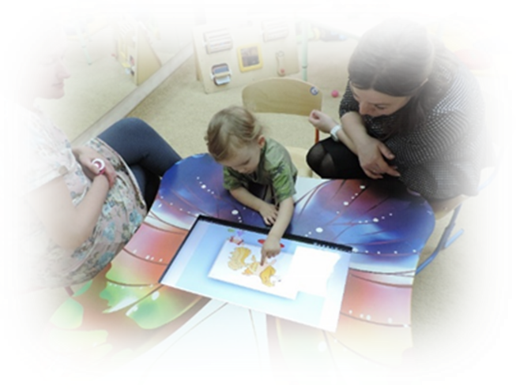
Интерактивное оборудование
Логопедический интерактивный комплекс «Теремок» направлен на:
коррекцию звукопроизношения, речевого дыхания и голоса;
формирование фонематического восприятия;
формирование лексико-грамматической стороны речи, связного высказывания;
развитие мышления, моторики, внимания, памяти
Сенсорный стол «Бабочка» - современным инструментом для всестороннего развития малыша. Научение проходит в легкой, интересной и непринужденной форме. Ребенок с удовольствием играет, решает задачки, познает окружающий мир
.

Slide 11
Координаты и контакты:
630110, Новосибирская область
г. Новосибирск,
ул. Александра Невского, д. 39
Телефон:
8 (383) 271-99-39,
8 (383) 204-14-01
E-mail: ogy-raduga@mail.ru
Часы работы: с 9:00 до 18:00,
обеденный перерыв: с 13:00 до 14:00

